Slide 1
经济学原理（微观、宏观）
课程性质：必修
上课班级：2019级信管
课程进度：2019年秋，4-18周
教学方法：课堂讲授、讨论、自学
授课教师：林涛
华南师范大学经济与管理学院

Slide 2
上回讲到
GDP的概念
GDP核算三种方法——产出、收入、支出法
国民收入核算中的恒等关系
由此站换乘 宏观经济学 线路
这一节探讨国民收入的决定

Slide 3
第11讲 国民收入的决定：收入-支出模型
1 宏观均衡的概念
2 消费函数
3 两部门经济国民收入的决定
4 三部门和四部门经济国民收入的决定
5 潜在国民收入与缺口
从核算走向宏观均衡

Slide 4
1 宏观均衡的概念
1.1 最简单的经济体系
1.2 两部门经济中的均衡产出
总支出E：消费C+投资I
总收入、总产出Y：消费C+储蓄S

Slide 5
1.1 最简单的经济体系
对简单经济体所做的假设：
  不存在政府，也没有对外贸易，只有家庭和企业.消费和储蓄发生在家庭部门，生产和投资发生在企业部门。
  价格不易变动：社会总需求变动时，只引起产量变化，而不会引起价格变动。
  折旧和未分配利润为零。GDP、NDP、NI、PI、DPI都相等。

Slide 6
1.2 两部门经济中的均衡产出
和总支出相等的产出称为均衡产出。
当一个社会所有企业的生产即总供给等于该社会全体购买者对这些产品的总需求时，就可说总供给和总需求处于均衡状态。
两部门均衡的条件是：
Y=C+I
这里C和I代表的是意愿消费和投资，而不是国民收入公式中实际发生的消费和投资(实际C、I中包括非意愿投资，即非意愿存货的增加或减少)。

Slide 7
通过45°线，可以考察均衡国民收入决定的情况。所以，我们首先说明45°线。
AE
实际收入=100
45°线上任意一点有：E=Y
100
E
计划支出=100
45⁰
0
100
Y
支出等于收入线

Slide 8
1.2 两部门经济中的均衡产出
AE
AE
支出等于收入
支出决定收入
IU>0
收入=100
100
IU<0
支出=100
100
Y
100
Y
（a）支出等于收入的45⁰线
（b）支出决定收入

Slide 9
均衡国民收入原理的演变
古典经济学萨伊定律——供给决定需求
新古典经济学——供给在长期中起决定作用
凯恩斯主义——均衡国民收入主要由总需求水平决定
新凯恩斯主义——短期：有效需求决定均衡国民收入；长期：供给水平决定均衡国民收入

Slide 10
宏观经济均衡的调整过程
总支出和GDP之间的关系
如果… | 那么… | 而且…
总支出等于GDP | 存货不变 | 经济处于宏观均衡
总支出小于GDP | 存货增加 | GDP和就业下降
总支出大于GDP | 存货减少 | GDP和就业上升

Slide 11
1.2 两部门经济中的均衡产出
均衡产出或收入的条件AE=Y，也可以用I=S表示。
计划支出等于计划消费加计划投资，即AE=C+I
生产创造的收入等于计划消费加计划储蓄，即Y=C+S，于是可得:
注意:这里投资等于储蓄，是指经济达到均衡，计划投资必须等于计划储蓄，而国民收入核算中的I=S，则是指实际发生的投资始终等于储蓄。
I=S

Slide 12
问题是——到底每年要有多少GDP？
第一，先要看有多少人要买东西——总需求给定，总支出固定
第二，既然有人买单，那就生产东西咯——均衡产出
第三，生产少了，还有需求；生产多了，浪费！
第四，按照需求来生产就好了嘛。总产出等于总支出，即均衡国民收入等于总需求。

Slide 13
周末回家吃饭否？
第一，打电话确定老姐、老弟回家否
第二，根据电话结果确定煮多少饭
第三，煮少了，不够吃；煮多了，浪费
第四，数十年的功力，让饭煮得又好吃又不剩——这就是饭的均衡产出
到底煮多少饭，是由吃饭的人乘以每个人的饭量决定的

Slide 14
第11讲 国民收入的决定：收入-支出模型
1 宏观均衡的概念
2 消费函数
3 两部门经济国民收入的决定
4 三部门和四部门经济国民收入的决定
5 潜在国民收入与缺口
建立消费与收入之间的关系

Slide 15
2 消费函数
2.1 家庭消费函数
2.2 储蓄函数
2.3 消费函数和储蓄函数的关系
2.4 家庭消费函数和社会消费函数
2.5 消费理论的发展
消费和储蓄的互补关系

Slide 16
2.1 家庭消费函数
分析均衡产出与消费的关系
关于消费与收入的关系，凯恩斯认为存在基本的心理规律：随着收入的增加，消费也会增加，但消费的增加不如收入的增加多。
消费和收入的这种关系称为消费函数，用公式表示：
凯恩斯的消费函数：
C=C(Y)
C=a+bY

Slide 17


2.1 家庭消费函数
边际消费倾向（marginal propensity to consumption，MPC），增加的消费和增加的收入比例,也就是增加1单位收入中用于增加消费的部分。

Slide 18

2.1 家庭消费函数
平均消费倾向（average propensity to consumption，APC），指任一收入水平上消费在收入中的比例。

Slide 19

消费曲线
C
7
^{线表明收入等于消费}
6
5
C=C(Y)
4
3
2
1
45。
0
6
8
10
12
14
Y
消费曲线

Slide 20
线形消费曲线
C
7
^{线表明收入等于消费}
6
5
C=a+bY
4
3
2
1
45。
0
6
8
10
12
14
Y
线形消费曲线

Slide 21
2.2 储蓄函数
储蓄是收入中未被消费的部分。既然消费随收入增加而增加的比率是递减的，则可知增加储蓄随收入增加的比率递增。
储蓄和收入的这种关系称为储蓄函数，用公式表示：
凯恩斯的储蓄函数：
S=S(Y)
S=-a+(1-b)Y

Slide 22
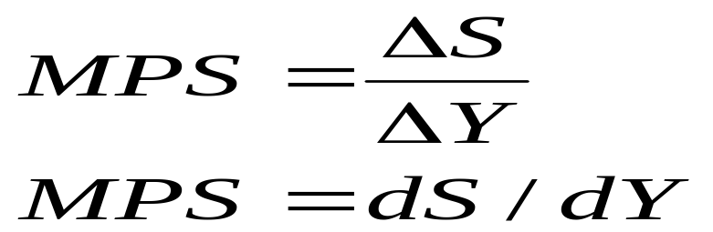
2.2 储蓄函数
边际储蓄倾向（marginal propensity to saving，MPS），是指储蓄增量对收入增量的比率。

Slide 23

2.2 储蓄函数
平均储蓄倾向（average propensity to saving，APS），是指一定收入水平上储蓄在收入中所占的的比率。

Slide 24
储蓄曲线
S
4
3
2
S=S(Y)
1
0
6
8
10
12
14
Y
-1
储蓄曲线

Slide 25
线形储蓄曲线
S
4
3
2
S=-a+(1-b)Y
1
0
6
8
10
12
14
Y
-1
线形储蓄曲线

Slide 26
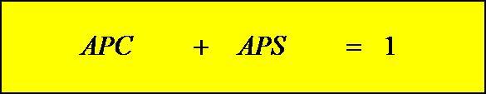
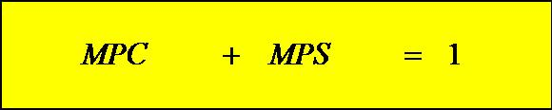
2.3 消费函数和储蓄函数的关系
消费倾向和储蓄倾向的关系

Slide 27
2.3 消费曲线和储蓄曲线的关系
S
4
3
C=a+bY
2
S=-a+(1-b)Y
1
0
10
12
14
Y
-1
消费曲线和储蓄曲线的关系

Slide 28
2.3 消费函数和储蓄函数的关系
若APC和MPC随收入增加而递减，但APC>MPC，则APS和MPS都随收入增加而递增，但APS<MPS。
表现在图形上,储蓄曲线上任一点与原点连成的射线的斜率总小于储蓄曲线上该上该点切线斜率.

Slide 29
2.4 家庭消费函数和社会消费函数
一般认为社会消费函数并不是家庭消费函数的简单加总。从家庭消费函数到社会消费函数，还要考虑一些限制条件：
  国民收入分配
    越不平等，社会消费曲线越是向下移动
  政府税收政策
    实行累进个人所得税，社会消费曲线向上移动
  公司未分配利润所占的比例
    未分配利润占的比例越高，社会消费曲线向下移动。

Slide 30
2.5 消费理论的发展
相对收入假说（杜森贝利）
消费支出不仅受自身收入影响，也受别人消费和收入的影响；示范效应
  人在社会上通过消费来维护自尊。
  自尊通过人的社会地位表现出来。
  较高的社会地位通过较高的收入和消费水平表现出来。
社会攀比现象，面子问题
所以，高收入集团的消费水平成为其他人追求的目标，对其他人产生“示范效应”。

Slide 31
2.5 消费理论的发展
消费支出不仅受目前收入影响，还受过去收入和消费影响（所谓的棘轮效应）。
消费者的消费决策往往取决于消费习惯，而消费习惯一旦形成便具有不可逆性，从而消费本身也就具有不可逆性，即易于向上调整，而难于向下调整，短期中尤其如此
由俭入奢易，由奢入俭难

Slide 32
2.5 消费理论的发展
持久收入假定（弗里德曼）
  消费者消费支出主要不是由他现期收入决定，而是由持久收入决定的。
持久收入
  消费者可以预计到的长期收入，是他这生中可得到收入的平均值

Slide 33
2.5 消费理论的发展
生命周期假定（莫迪里安尼）
  该理论把人身分为青年、壮年、老年三个阶段，认为消费者总是要估算一生总收入并考虑在生命过程中如何分配自己的收入，以获得一生中最大的消费满足。
信贷消费市场的发展
除了这些理论外,经济学家还探讨了影响消费的其他因素,例如利率,价格水平和预期价格等.

Slide 34
第11讲 国民收入的决定：收入-支出模型
1 宏观均衡的概念
2 消费函数
3 两部门经济国民收入的决定
4 三部门和四部门经济国民收入的决定
5 潜在国民收入与缺口
建立投资与国民收入之间的关系

Slide 35
3 两部门经济国民收入的决定
3.1 使用消费函数决定均衡收入
3.2 使用储蓄函数决定均衡收入
3.3 乘数原理
乘数原理：四两拨千斤

Slide 36


3.1 使用消费函数决定均衡收入
为了使分析简化，在收入决定的简单模型中，先假设计划投资是一个固定的量，这样只要把收入恒等式和消费函数结合起来就可以求得均衡收入。

Slide 37
3.1 使用消费函数决定均衡收入
C+I
C+I
消费加投资曲线和45⁰线相交决定收入
C
E
设消费函数为C=1000+0.8Y
160
100
Y
O
500
800

Slide 38
3.2 使用储蓄函数决定均衡收入
储蓄函数
S = - a + ( 1-b ) Y
计划投资等于计划储蓄
I = Y – C = S

Slide 39
3.2 使用储蓄函数决定均衡收入
S,I
消费函数为C=1000+0.8Y
则储蓄函数为S= -1000+0.2Y
S
E
60
I
O
500
800
-100
Y
储蓄曲线和投资曲线相交决定均衡收入

Slide 40
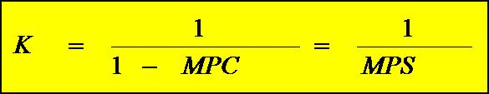
3.3 乘数原理
投资乘数（multiplier），指收入的变化与带来这种变化的投资支出变化的比率。
  乘数大小和边际消费倾向相关。边际消费倾向越大，或边际储蓄倾向越小，乘数就越大。
  乘数效应的发挥是两方面的，投资的增加和减小都会引起收入若干倍的增加和减小．

Slide 41
3.3 乘数原理
现在来分析乘数是如何发挥作用的。
在两部门经济中,假定其他条件不变,投资增加100亿美元。
增加的100亿美元投资增加了经济对投资品的需求。
经济中增加的100亿美元用来购买投资品,则参与生产投资品的各种生产要素获得100亿美元的收入,即国民收入增加100亿美元。

Slide 42
3.3 乘数原理
但是投资增加对经济的影响并没有就此终结。
当家庭部门增加了100亿美元之后,会把一部分作为储蓄,而将另一部分用于增加消费。
假定该社会的边际消费倾向是0.8,则家庭部门在增加的100亿美元收入中会有80亿美元用于购买消费品。
结果,经济中消费品的需求增加80亿美元。消费需求增加导致消费品生产增加80亿美元。
这80亿美元又以消费品生产过程中的工资、利息、利润和租金等形式流入到作为要素所有者的家庭手中,从而国民收入又增加了80亿美元。

Slide 43
3.3 乘数原理
同样,生产消费品的要素所有者会把这80亿美元收人中0.8，即64亿美元用于消费,使社会总需求增加64亿美元,并由此导致经济中的国民收入再增加64亿美元。
如此不断继续下去,通过增加100亿美元投资,社会最终增加的国民收入为：
100+100×0.8+100×0.8×0.8+......
=100×(1+0.8+0.8²+0.8³ +......+0.8^{n–1} ) =100/(1–0.8)=500

Slide 44
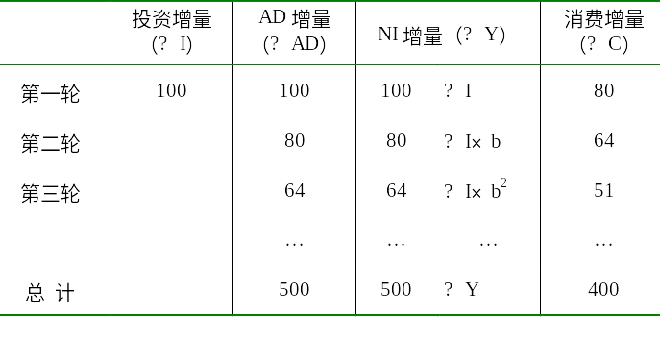
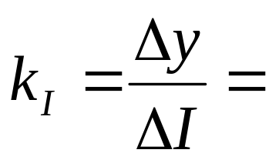
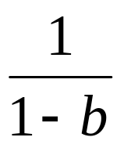
假设: b=0.8=MPC
△Y=△I+△Ib+△Ib²⁺△Ib³+△Ib⁴+… (0<b<1)
1+b+b²⁺b³+b⁴+……=

Slide 45
第11讲 国民收入的决定：收入-支出模型
1 宏观均衡的概念
2 消费函数
3 两部门经济国民收入的决定
4 三部门和四部门经济国民收入的决定
5 潜在国民收入与缺口
理解各个部门对经济的影响，理解乘数

Slide 46
4 三部门和四部门经济国民收入的决定
4.1 政府的收入和支出
4.2 三部门经济中的收入决定
4.3 三部门经济中的乘数
4.4 四部门经济中的收入决定

Slide 47
4.1 政府的收入和支出
政府的收入主要来自税收
  主要包括两大类：一是直接税（对财产和收入征税，纳税人无法转移纳税负担）：二是间接税（如营业税等）;
  税收的强制性、无偿性和固定性
  税收作为国民收入流量循环中的漏出对总需求起着收缩作用，这是因为增税会使可支配收入减少。
  税收属于漏出项，对总需求起着收缩作用

Slide 48



4.1 政府的收入和支出
税收函数及可支配收入
税收对边际消费倾向的影响

Slide 49
4.1 政府的收入和支出
政府的支出包括政府购买和转移支付。
  政府支出引起总需求增加，但是政府购买和转移支付对总需求影响方式不同；
  政府购买直接引起对商品和劳务的增多，转移支付要通过国民收入的再分配使个人可支配收入增加，进而引起对所消费的商品和劳务的需求增加；
  增加多少受边际消费倾向影响。

Slide 50
4.2 三部门经济中的收入决定
模型需要做的几个假定：
  不考虑折旧，投资仍然是净投资；
  分析的经济仍然是封闭型经济，没有进出口；
  政府收入都是个人所得税；
  公司利润全部分配。
在这些假定下，NDP、NI、PI都相等，但个人可支配收入小于个人收入，因为个人可支配收入是扣除个人所得税后的收入。

Slide 51
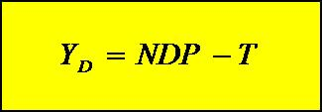
4.2 三部门经济中的收入决定
国内生产净值（net domestic products，NDP），是剔出折旧的国民收入。
个人可支配收入（disposable personal income，DPI）

Slide 52
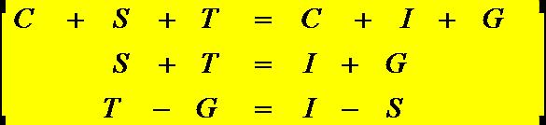
4.2 三部门经济中的收入决定
宏观均衡的条件是：
左边是总产出，右边是总需求
在45度线上，C＋I＋G决定均衡收入水平。

Slide 53
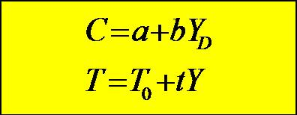
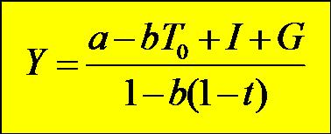
4.2 三部门经济中的收入决定
投资和政府购买为常数，消费函数和税收函数假定如下：

Slide 54
4.3 三部门经济中的乘数
从上节知道，乘数就是支出的变动所引起的国民收入变动与支出最初变动量的比值。
接下来，我们讨论政府支出乘数、税收乘数、转移支付乘数、平衡预算乘数。

Slide 55
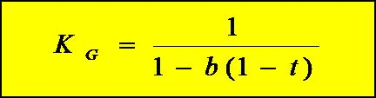
4.3 三部门经济中的乘数
政府支出乘数为：政府支出增加引起国民收入增加量的比值
所得税降低了乘数
税收使得可支配收入减少

Slide 56
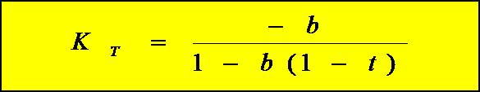
4.3 三部门经济中的乘数
税收乘数为：
税收对gdp有负面影响
税率越高，负面抑制作用越强

Slide 57
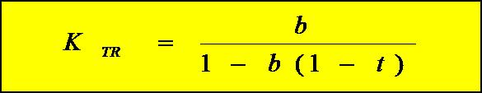
4.3 三部门经济中的乘数
转移支付乘数为：
劫富济贫总是好的

Slide 58

4.3 三部门经济中的乘数
平衡预算乘数为：
政府收支平衡时，经济受到影响就不多不少

Slide 59
4.3 三部门经济中的乘数
政府支出乘数
税收乘数
转移支付乘数
平衡预算乘数

Slide 60
4.4 四部门经济中的收入决定
开放经济中，一国均衡国民收入不仅取决于国内消费，投资和政府支出，还取决于净出口。
考虑净出口后，商品市场均衡条件变为：
Y = C + I + G + X - M

Slide 61
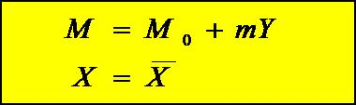
4.4 四部门经济中的收入决定
我们假设进口是收入的增函数，设M₀为自主性进口，m为边际进口倾向，在小国模型中我们把出口看成一个外生变量，则：

Slide 62
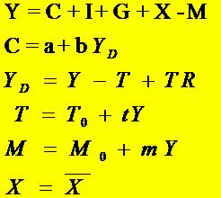

4.4 四部门经济中的收入决定
下面就可以写出四部门经济中均衡收入决定模型：
联立上述方程组可得四部门经济中均衡收入

Slide 63
4.4 四部门经济中的收入决定
对外贸易乘数：净出口增加1单位引起国民收入变动多少
各种支出的因素都会对收入造成影响，通过各种乘数来表达
投资乘数最大，税收漏出降低乘数，进口漏出继续降低乘数

Slide 64
第11讲 国民收入的决定：收入-支出模型
1 宏观均衡的概念
2 消费函数
3 两部门经济国民收入的决定
4 三部门和四部门经济国民收入的决定
5 潜在国民收入与缺口
如何让宏观的供需对接

Slide 65
5 潜在国民收入与缺口
潜在国民收入:充分就业下的国民收入
  指利用社会上一切可利用的经济资源（劳力，资本，土地等）所能够生产的产品和劳务的最大值，也就是一国的经济潜力充分利用或发挥时所能达到的最大产出值。
实际国民收入:和总支出水平相一致的均衡收入
  它由这个社会的消费支出、投资支出、政府购买和净出口加总而构成的总需求水平决定。
均衡的国民收入不一定是潜在国民收入．

Slide 66
5 潜在国民收入与缺口
GDP缺口和通胀及通缩缺口
潜在国民收入和实际均衡收入之间的差距称为国内生产总值缺口（GDP gap）。
GDP gap可以表现为经济萧条时资源闲置的情况。
  比如：潜在国内生产总值为1000亿美元，而均衡国内生产总值为900亿美元，缺口为100亿美元．若简单支出乘数为５，总需求就要增加20亿美元才能达到潜在国内生产总值。这20亿美元可称为通货紧缩缺口。
和通货紧缩缺口相反的是通货膨胀缺口。是指实际总指出超过充分就业收入所要求的总支出之间的缺口。

Slide 67
中国的低消费率问题
中国居民最终消费率从1985的66%，下降到2005年的52%。
最终消费率稳步提高。2016年，我国最终消费率为53.6%，比2012年提高3.5个百分点;资本形成率为44.2%，下降3个百分点。

Slide 68
中国的低消费率问题
城乡居民家庭人均收入和居民消费水平增长率都普遍滞后于国内生产总值的增长率。
  1979―2006年，我国GDP年均增长9.7%，而城镇居民家庭人均可支配收入年均增长6.4%、农村居民家庭人均纯收入年均增长6%，分别低于GDP年均增长率3.3和3.7个百分点。
与国际比较，我国劳动者报酬所占份额明显偏低。
  比如，1978-2002年，我国劳动者报酬占GNP的比重的平均值为56.97%，比英、法、加拿大、韩、日、泰国等低10―27个百分点。

Slide 69
中国的低消费率问题
居民收入占比下降
居民收入差距扩大
社会保障水平低且制度不完善（储蓄防险）
住房、医疗、教育价格膨胀
高税负低福利（高漏出，低注入）
治理产能过剩，供给侧改革

Slide 70
简要总结：
从国民收入核算转向国民收入的宏观均衡
消费函数和储蓄函数互为补数
消费加投资曲线和45度线相交决定收入
投资乘数指收入的变化与投资支出变化的比率
潜在国民收入与实际国民收入有缺口

Slide 71
重要概念
均衡产出或收入
消费函数
边际消费倾向和平均消费倾向
边际储蓄倾向和平均储蓄倾向
投资乘数
政府购买
政府支出乘数
GDP缺口、通货紧缩缺口与通货膨胀缺口

Slide 72
重要原理
两部门经济国民收入的决定
边际消费倾向递减规律

